Slide 1
TB Cableado 5
Cables auxiliares

Slide 2
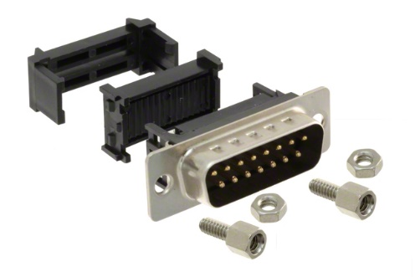
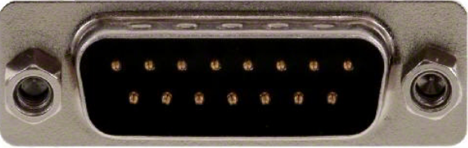
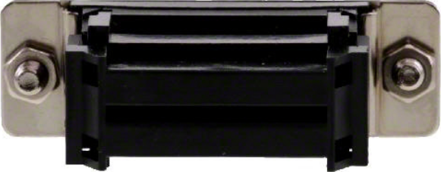
Consideraciones generales de montaje
Longitud del cable
La longitud indicada en la tabla es la efectiva, distancia interna entre conectores, sin considerar la longitud utilizada en la conexión del conector (ej: longitud de cable que junto el faston entra en el conector).
Se proporciona un rollo del cable correspondiente (plano, de varios conductores o individual). Cortar de ese rollo la longitud necesaria para formar un cable con conectores de la longitud indicada.
Utilizar los restos de cable suministrados antes que los rollos nuevos si se puede.
Posición relativa entre conectores
Para los conectores db de cable plano existen dos sentidos por los cuales se puede insertar el cable y conectar el mismo pin. En las diapositivas se indica la posición del conector que se ve desde arriba, ya sea la cara delantera o la trasera, definidas de la siguiente manera:
La conexión se ha de realizar por el sentido más corto después de disponer la posición de los conectores
En todos los cables con conectores db no montar los tornillos y tuercas adjuntos.
Cara delantera del conector
Cara trasera del conector

Slide 3
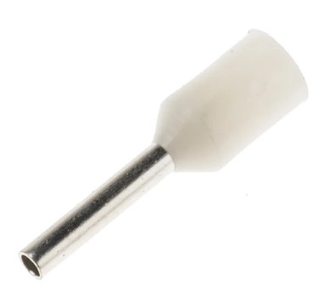
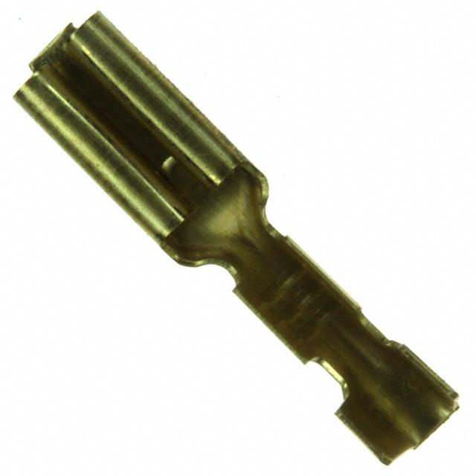
Consideraciones generales de montaje
Terminación de cables
La conexión de cualquiera de los cables a un conector con terminación de tornillos ha de incorporar un fastón cilindrico en el extremo. Elegir el faston adecuado según el cable. Evitar soldaduras. Se proporcionan 3 modelos de faston cilíndricos, según el calibre del cable donde se inserta:
Faston cilíndrico para AWG 26: https://es.rs-online.com/web/p/products/1787282/
Faston cilíndrico para AWG 18: https://es.rs-online.com/web/p/products/1225201/
Faston cilíndrico para AWG14: https://es.rs-online.com/web/p/products/8046714/
Ciertos conectores tienen terminación de conexión rápida (faston macho). Se ha de incorporar faston hembra del en el extremo para la conexión del calibre correspondiente al cable:
Faston hembra para AWG 26: https://www.digikey.es/product-detail/es/te-connectivity-amp-connectors/61818-1/A104101CT-ND/3045335
Faston hembra para AWG 18: https://www.digikey.es/product-detail/es/te-connectivity-amp-connectors/42068/A24745CT-ND/456662
Faston hembra para AWG14 : https://www.digikey.es/product-detail/es/te-connectivity-amp-connectors/62852-1/A27760CT-ND/456848

Slide 4
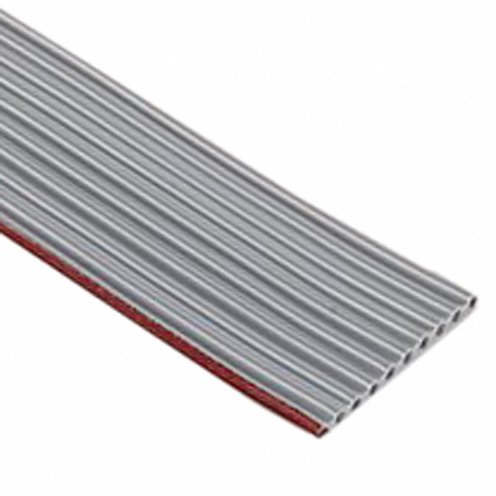
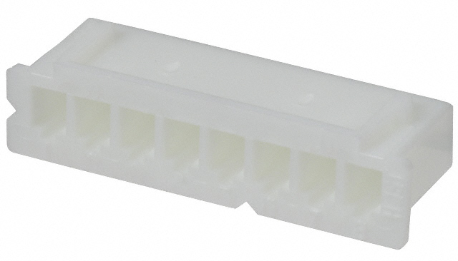
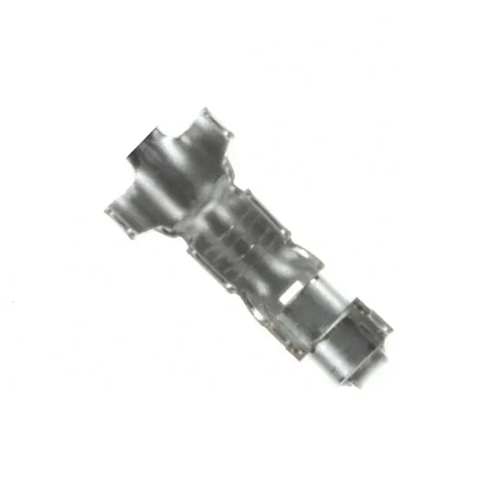
Cable entrada TB1 - Principal
Diagrama de conexión
Conector A | Conector B | Cable | Longitud cable (cm) | Unidades del cable
Conector enchufable 8 terminales, paso 2.5 mm, contactos crimpables XHP-8 | Conector enchufable 8 terminales, paso 2.5 mm, contactos crimpables XHP-8 | Plano, 8 conductores, AWG 22, paso 2.54 mm | 3.5 | 1
Cable plano
Conector A
Conector B
Consideraciones de montaje
Unir con el cable plano los terminales según el diagrama de conexión.
La conexión a ambos conectores se hace mediante contactos crimpados.
8
1
7
2
6
5
4
3
8
1
2
7
2
1
6
5
4
3
2
1
Contactos para crimpar el cable del conector B
Referencias
Conectores A y B:
https://www.digikey.es/products/es?keywords=455-1902-ND
Cable:
https://www.digikey.es/product-detail/es/3m/8124-08-100/3M156817-5-ND/8257536
Contactos para crimpar el cable:
https://www.digikey.es/product-detail/es/jst-sales-america-inc/SXH-001T-P0.6/455-1135-1-ND/527370

Slide 5
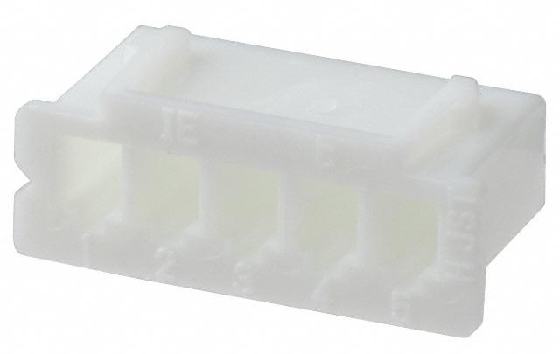
Cable salida TB1 - Principal
Diagrama de conexión
Conector A | Conector B | Cable | Longitud cable (cm) | Unidades del cable
Conector enchufable 5 terminales, paso 2.5 mm, contactos crimpables XHP-5 | Conector enchufable 5 terminales, paso 2.5 mm, contactos crimpables XHP-5 | Plano, 8 conductores, AWG 22, paso 2.54 mm | 3.5 | 1
Cable plano
Conector A
Conector B
Consideraciones de montaje
Unir con el cable plano los terminales según el diagrama de conexión.
Se proporciona cable plano de 8 conductores. Quitar los conductores no utilizados.
La conexión a ambos conectores se hace mediante contactos crimpados.
5
4
3
2
5
4
3
2
1
1
Contactos para crimpar el cable del conector B
Referencias
Conectores A y B:
https://www.digikey.es/products/es?keywords=455-2268-ND
Cable:
https://www.digikey.es/product-detail/es/3m/8124-08-100/3M156817-5-ND/8257536
Contactos para crimpar el cable:
https://www.digikey.es/product-detail/es/jst-sales-america-inc/SXH-001T-P0.6/455-1135-1-ND/527370

Slide 6
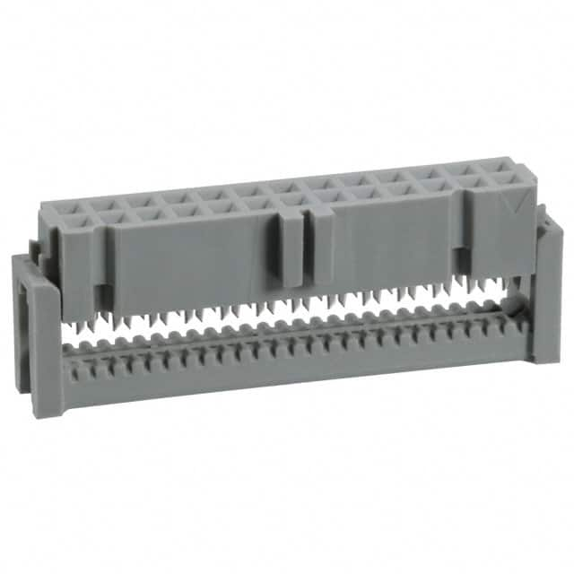
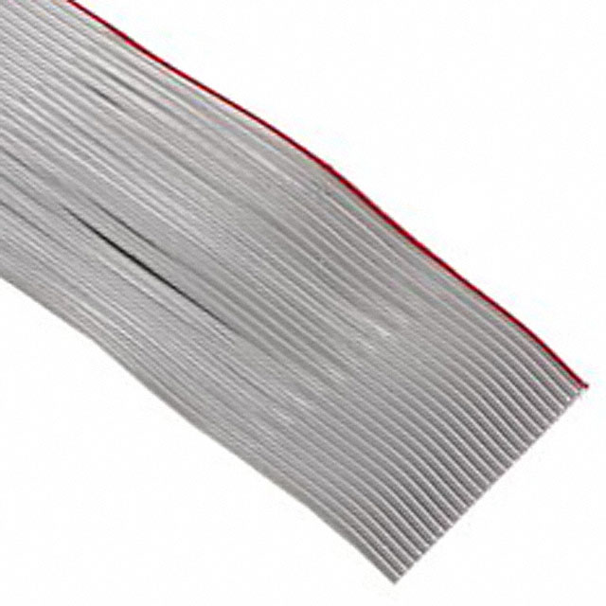
Cable control digital TB3 - MotherBoard
Diagrama de conexión
Conector A | Conector B | Cable | Longitud cable (cm) | Unidades del cable
Receptáculo, hembra, 26 posiciones, IDC | Receptáculo, hembra, 26 posiciones, IDC | Plano, AWG 28, 26 conductores, paso 1.27 mm | 10 | 1
Consideraciones de montaje
Unir con el cable plano los terminales que tienen el mismo número en ambos conectores
La entrada del cable en ambos conectores ha de ser por la cara opuesta a la que tiene la marca del pin 1.
Conector A
Cable plano
Conector B
Referencias
Conector A:
https://www.digikey.es/product-detail/es/3m/89126-0101/MKC26A-ND/229695
Conector B:
https://www.digikey.es/product-detail/es/3m/89126-0101/MKC26A-ND/229695
Cable:
https://www.digikey.es/products/es?keywords=3M157871-1-ND
Marca del pin 1

Slide 7
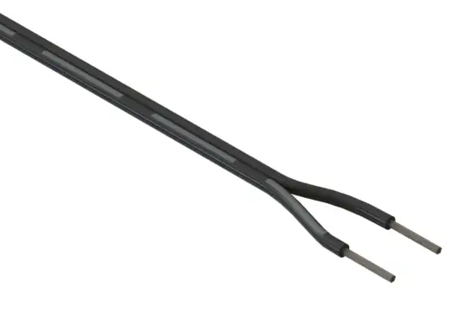
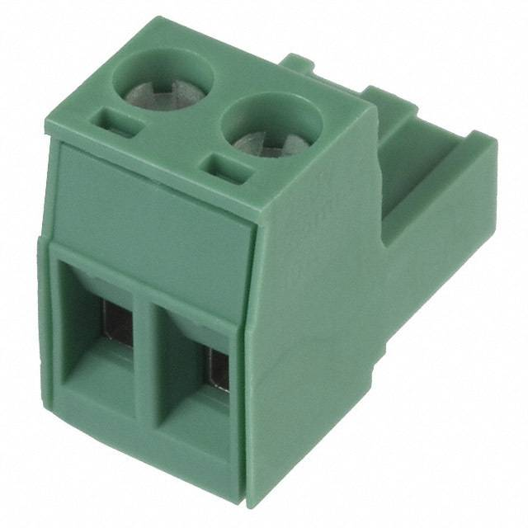
Cable alimentación TB3 - MotherBoard
Diagrama de conexión
Conector A | Conector B | Cable | Longitud cable (cm) | Unidades del cable
Conector enchufable 2 terminales, paso 5.08 mm | Conector enchufable 2 terminales, paso 5.08 mm | Cable multifilar para 2 A, AWG 18, 2 conductores | 7 | 1
Cable corriente 2 A
Conector B
Conector A
Consideraciones de montaje
Unir con el cable de 2 conductores los terminales según el diagrama de conexión.
En ambos extremos incluir terminales faston cilíndricos para cable AWG 18.
1
2
2
1
Referencias
Conector A:
https://www.digikey.es/product-detail/es/phoenix-contact/1757019/277-1011-ND/260379
Conector B:
https://www.digikey.es/product-detail/es/phoenix-contact/1757019/277-1011-ND/260379
Cable:
https://www.digikey.es/product-detail/es/tensility-international-corp/30-00395/T1293-5-ND/5270273

Slide 8
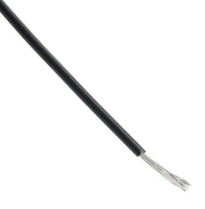
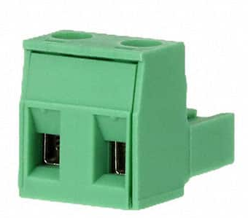
Cable alimentación TB3 - MotherBoard
Diagrama de conexión
Conector A | Conector B | Cable | Longitud cable (cm) | Unidades del cable
Conector enchufable 2 terminales, paso 7.62 mm | Conector enchufable 2 terminales, paso 7.62 mm | Cable multifilar AWG 18, 1 conductor | 27 | 1
Cable HV
Conector B
Conector A
Consideraciones de montaje
Unir con cables individuales los terminales según el diagrama de conexión.
En ambos extremos incluir terminales faston cilíndricos para cable AWG 14.
2
1
2
1
Referencias
Conector A:
https://www.digikey.es/product-detail/es/phoenix-contact/1766990/277-5830-ND/348835
Conector B:
https://www.digikey.es/product-detail/es/phoenix-contact/1766990/277-5830-ND/348835
Cable:
https://www.digikey.es/product-detail/es/general-cable-carol-brand/C1321.21.01/C1321B-50-ND/5126285

Slide 9
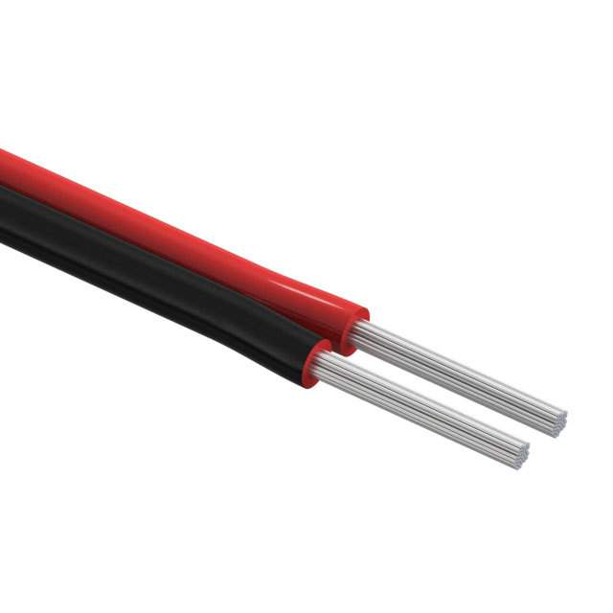
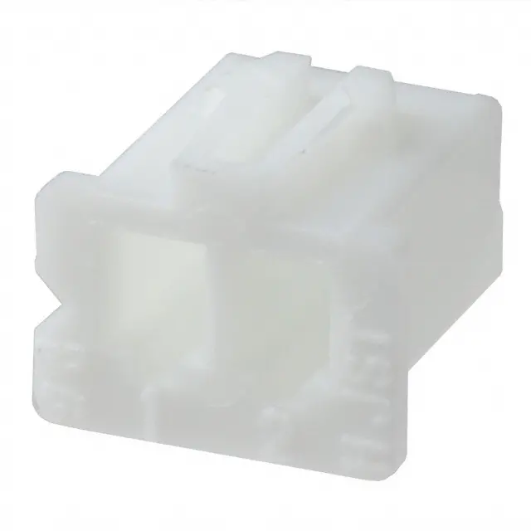
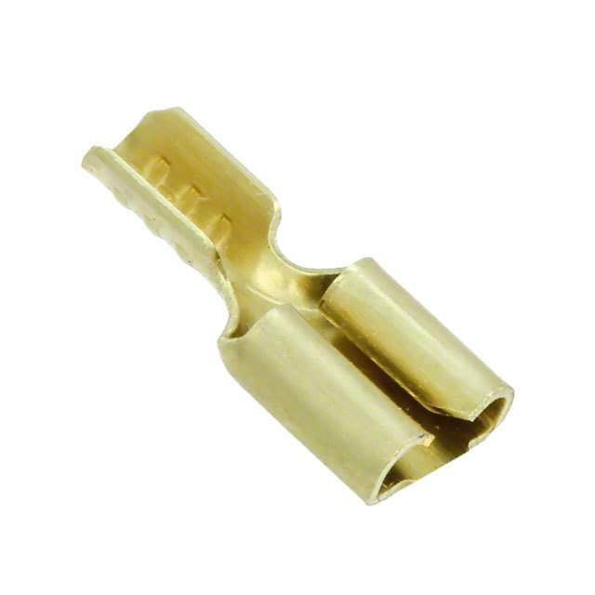
Cable LEDs - MotherBoard
Diagrama de conexión
Conector A | Conector B | Cable | Longitud cable (cm) | Unidades del cable
- | Conector enchufable 2 terminales, paso 2.50 mm, contactos crimpables | Cable multifilar AWG 26, 2 conductores | 100 | 2
Cable 2 conductores
Terminales faston hembra AWG 26
Conector B
Consideraciones de montaje
Seguir el diagrama de conexión. No cruzar cables
Utilizar para el pin 1 del conector B el cable rojo y para el pin 2 el cable negro.
La conexión al conector B se hace mediante contactos crimpados. En el otro extremo incluir terminales faston hembra para cable AWG 26.
2
1
Contactos para crimpar el cable del conector B
Referencias
Conector B:
https://www.digikey.es/product-detail/es/XHP-2/455-2266-ND/555485/?itemSeq=313908084
Cable:
https://www.digikey.es/product-detail/es/tensility-international-corp/30-00419/T1309-1-ND/5638250
Contactos para crimpar el cable del conector B:
https://www.digikey.es/product-detail/es/jst-sales-america-inc/SXH-001T-P0.6/455-1135-1-ND/527370

Slide 10
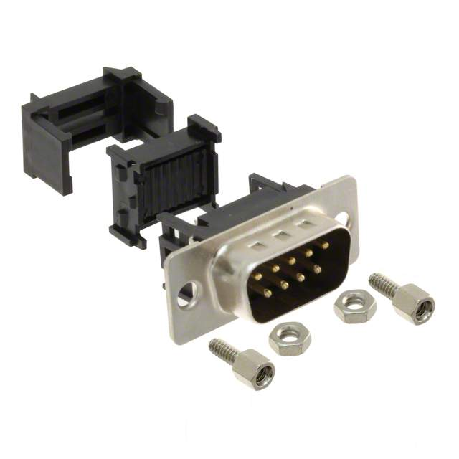
Cable DB9 - MotherBoard Barcode
Diagrama de conexión
Conector A | Conector B | Cable | Longitud cable (cm) | Unidades del cable
DB9, macho, aéreo | DB9, macho, aéreo | Plano, AWG 26, 9 conductores, paso 1.27 mm | 30 | 1
Cara delantera del conector
Cara trasera del conector
Conector A
Cable plano
Conector B
Consideraciones de montaje
Unir con el cable plano los terminales que tienen el mismo número en ambos conectores.
Referencias
Conector A:
https://www.digikey.es/product-detail/es/cnc-tech/400M0-09-1-004S/LMM09H-ND/6176011
Conector B:
https://www.digikey.es/product-detail/es/cnc-tech/400M0-09-1-004S/LMM09H-ND/6176011
Cable:
https://www.digikey.es/product-detail/es/3m/3801-09-100/3M157987-25-ND/9479159

Slide 11
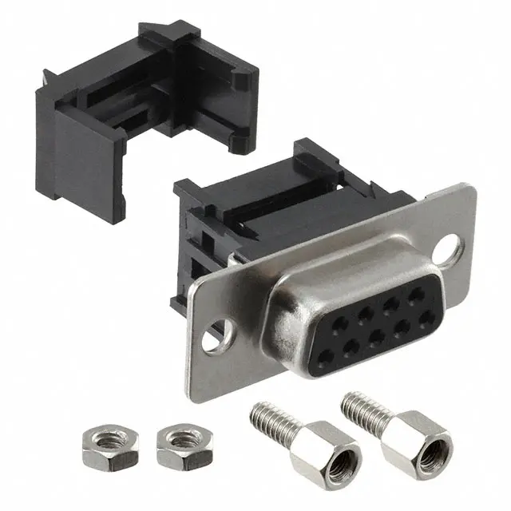
Cable DB9 - Polímetro
Diagrama de conexión
Conector A | Conector B | Cable | Longitud cable (cm) | Unidades del cable
DB9, macho, aéreo | DB9, hembra, aéreo | Plano, AWG 26, 9 conductores, paso 1.27 mm | 100 | 1
Cara delantera del conector
Cara delantera del conector
Conector A
Cable plano
Conector B
Consideraciones de montaje
Unir con el cable plano los terminales que tienen el mismo número en ambos conectores.
Referencias
Conector A:
https://www.digikey.es/product-detail/es/cnc-tech/400M0-09-1-004S/LMM09H-ND/6176011
Conector B:
https://www.digikey.es/product-detail/es/cnc-tech/400F0-09-1-004S/LFM09H-ND/6176012
Cable:
https://www.digikey.es/product-detail/es/3m/3801-09-100/3M157987-25-ND/9479159

